Slide 1
Cvičení

Slide 2
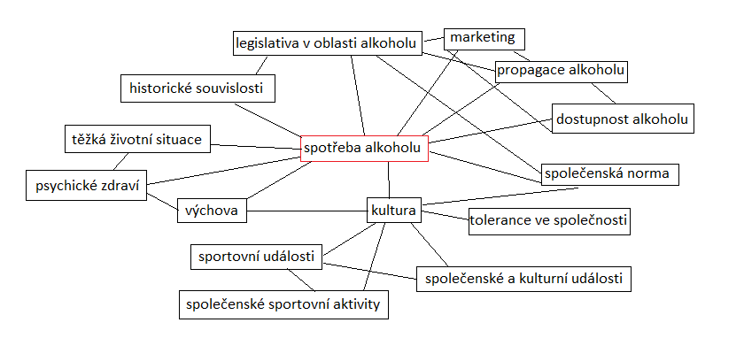
Výzkumný kontext: S čím souvisí spotřeba alkoholu v české společnosti?

Slide 3
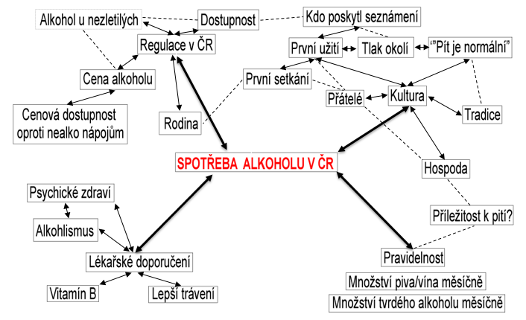
Výzkumný kontext: S čím souvisí spotřeba alkoholu v české společnosti?

Slide 4
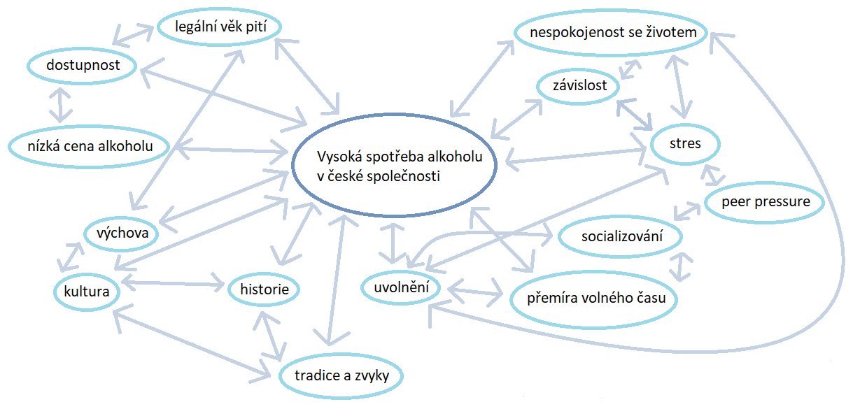
Výzkumný kontext: S čím souvisí spotřeba alkoholu v české společnosti?

Slide 5
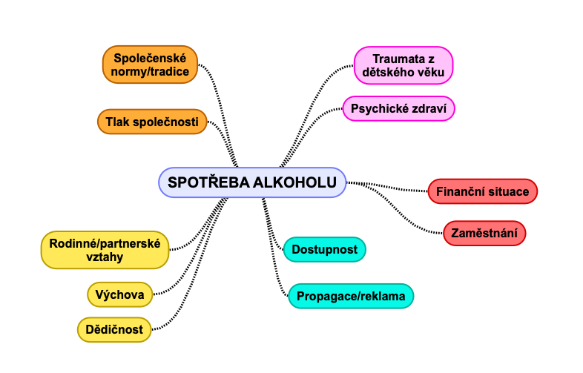
Výzkumný kontext: S čím souvisí spotřeba alkoholu v české společnosti?

Slide 6
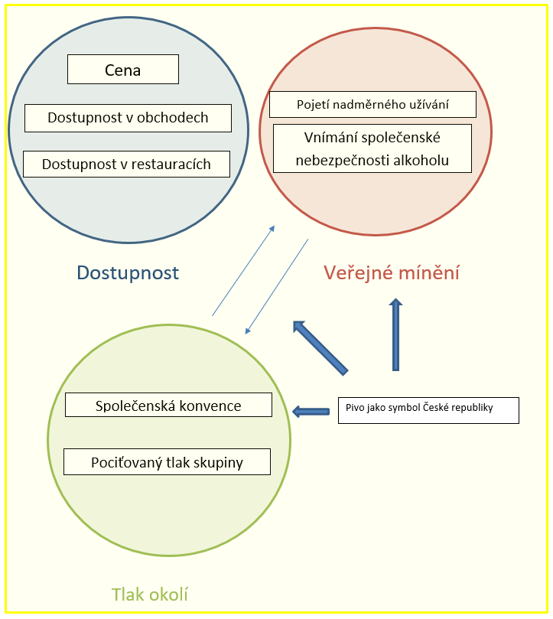
Výzkumný kontext: S čím souvisí spotřeba alkoholu v české společnosti?

Slide 7
Výzkumný kontext: S čím souvisí spotřeba alkoholu v české společnosti?
DOSTUPNOST ALKOHOLU (jak je lehké v ČR sehnat alkohol? S tím souvisí – Kolik je v ČR hospod, restauračních zařízení, prodejen nabízejících alkoholické nápoje, počet lihovarů, palíren, pivovarů. Dále otázka prodávání alkoholu mladistvým. S dostupností také souvisí cena alkoholu).
CENA ALKOHOLU (cena alkoholu v porovnání s ostatními evropskými státy, cena alkoholu v porovnání s jinými běžně prodávanými produkty, náklady na tvorbu a distribuci alkoholu a následný výdělek, což může poukázat na nízký náklad a vysoký zisk).
RODINNÉ ZÁZEMÍ (může souviset rodinné zázemí se sklonem k požívání alkoholu? Počty rozvrácených rodin, dětí v dětských domovech, požívání alkoholu doma, čímž se situace stává normální, špatný příklad ze strany rodičů, alkoholismus mezi rodiči, s tím související výchova).
VÝCHOVA (špatný příklad ze strany rodičů, banalizování tématu, nedostatečná osvěta).
VZDĚLÁNÍ (vzdělávání v oblasti návykových látek, vliv dosaženého vzdělání na sklony k požívání alkoholu). TRADICE (scházení se v hospodách, požívání alkoholu během sociální interakce, alkohol jako součást kultury a tradic, společenská „povinnost“, požívání alkoholu během svátků, s tradicí souvisí i následující historické aspekty).
HISTORICKÉ ASPEKTY (jak jsou v historii zakořeněny tradice spojené s alkoholem, počátky vysoké spotřeby alkoholu, komunismus, východní státy, vliv okolních států, souvisejícím tématem jsou deprese).
DEPRESE (Výskyt klinické a endogenní deprese u obyvatel ČR, porovnání s ostatními evropskými státy). VOLNÝ ČAS (jak ovlivňuje míra volného času požívání alkoholu, konzumní společnost, související turismus). TURISMUS (vliv turismu na vysokou poptávku, komerční stránka, složení turistů s ohledem na požívání alkoholu v jednotlivých státech). Měla by být viditelná provázanost jednotlivých okruhů. Dále ověřitelná relevantnost jednotlivých okruhů vzhledem k dané výzkumné otázce a případná následná redukce daných okruhů.

Slide 8
Výzkumný kontext: S čím souvisí spotřeba alkoholu v české společnosti?

Slide 9
Výzkumný kontext
V rámci konceptualizace tématu spotřeby alkoholu v české společnosti se objevila obecná hypotéza, že spotřeba alkoholu souvisí s tradicí piva v české společnosti.
Jedna z možných konkrétních hypotéz pak výzkumný předpoklad upřesnila takto: konzumace alkoholu souvisí s pivním patriotismem.
Z toho vyplývají klíčové pojmy konzumace alkoholu a pivní patriotismus.
Jakými způsoby může být u respondentů dotazníkového šetření měřena jejich konzumace alkoholu?

Slide 10
Cvičení: Jak operacionalizovat konzumaci alkoholu?
intuitivní koncept
2. postulativní koncept – formativní
3. postulativní koncept – reflektivní

Slide 11
konzumace alkoholu – intuitivní koncept
V kolika dnech v týdnu pije alkohol
Množství pitého alkoholu
Počet sklenic alkoholu den
konzumace alkoholu
Pravidelnost pití alkoholu
Pití alkoholu – ano/ne
Množství příležitostí při kterých pije alkohol

Slide 12
konzumace alkoholu – formativní konstrukt (SLOŽKY)
Pivo
Víno
konzumace alkoholu
Tvrdý alkohol
Míchané drinky
Cider

Slide 13
konzumace alkoholu – formativní konstrukt (SLOŽKY)
Počet sklenic piva
Pivo
Počet litrů
Frekvence pití
Víno
konzumace alkoholu
Tvrdý alkohol
Míchané drinky
Cider

Slide 14
konzumace alkoholu – formativní konstrukt (SLOŽKY)
Pití restauraci
Pití doma
Počet sklenic piva
Pití jinde
Pivo
Počet litrů
Pití v práci
Frekvence pití
Pití při nemoci
Víno
konzumace alkoholu
Tvrdý alkohol
Míchané drinky
Cider

Slide 15
konzumace alkoholu – formativní konstrukt (SLOŽKY)
Pití v restauraci
Pití doma
Pivo
Pití jinde
Pití v práci
Pití při nemoci
Víno
Pití v restauraci
konzumace alkoholu
Pití doma
Pití jinde
Tvrdý…
Pití v práci
Pití při nemoci
Míchané drinky
Cider…
Kolik sklenic piva
Kolik litrů
Frekvence pití

Slide 16
konzumace alkoholu – formativní konstrukt (SLOŽKY)
Pití restauraci
Pivo
Pití doma
Pití restauraci
Víno
Pití doma
konzumace alkoholu
Pití restauraci
Tvrdý…
Pití doma
Míchané drinky
Pití restauraci
Pití doma
Cider…
Pití v restauraci
Počet sklenic piva
Pití doma
Počet litrů
Frekvence pití

Slide 17
konzumace alkoholu – formativní konstrukt (SLOŽKY)
Pije pivo
Počet sklenic
Pije víno
V restauraci
Frekvence pití
Pije tvrdý alkohol
Počet sklenic
Doma
Frekvence pití
konzumace alkoholu
Počet sklenic
V práci
Frekvence pití
Jinde
Počet sklenic
Frekvence pití
Míchané drinky
Pití při nemoci
Cider

Slide 18
konzumace alkoholu – formativní konstrukt (SLOŽKY)
Počet sklenic
V restauraci
Frekvence pití
Počet sklenic
Doma
Frekvence pití
konzumace alkoholu
Počet sklenic
V práci
Frekvence pití
Jinde
Počet sklenic
Frekvence pití

Slide 19
konzumace alkoholu – reflektivní konstrukt (PROJEVY)
Častost kocovin
Častost vyhazování lahví
Kolikrát byl na záchytce
Postoj k abstinenci
Kolikrát byl zadržen pod vlivem
Schopnost bavit se střízlivý
Častost násilného chování pod vlivem
Zná ceny alkoholu
Názor okolí na jeho pití
Zná procenta alkoholu v nápojích
Má cirhózu jater
Pozná druhy alkoholu
Projevy – např. třes rukou
Má diagnózu závislosti
konzumace alkoholu
Častost chození na pivo s kamarády
Pije na oslavu
Pije na smutek
Alkohol mu chutná
Pije pod tlakem okolí
Pije pravidelně

Slide 20
konzumace alkoholu – reflektivní konstrukt (PROJEVY)
Častost vyhazování lahví
Kolik utrácí za alk.
Častost chození na pivo s kamarády
Vyhledává příležitosti k pití
Pije na oslavu
Zná ceny alkoholu
chování
Pije na smutek
Zná procenta alkoholu v nápojích
Pozná druhy alkoholu
Vlastní postoj k alkoholu
Alkohol mu chutná mu
Postoj k abstinenci
konzumace alkoholu
Schopnost bavit se střízlivý
Sociálně patologické důsledky
Kolikrát byl na záchytce
Kolikrát byl zadržen pod vlivem
Častost násilného chování pod vlivem
Pije pod tlakem okolí
Cirhóza jater
Projevy – např. třes rukou
Pije pravidelně
Zdravotní stav
Má diagnózu závislosti
Názor okolí na jeho pití
Častost kocovin

Slide 21
konzumace alkoholu – reflektivní konstrukt (PROJEVY)
Pije pod tlakem okolí
Častost vyhazování lahví
Kolik utrácí za alk.
Častost chození na pivo s kamarády
Vyhledává příležitosti k pití
Pije na oslavu
chování
Pije na smutek
Zná procenta alkoholu v nápojích
Pije pravidelně
Vlastní postoj k alkoholu
Pozná druhy alkoholu
Alkohol mu chutná
Znalosti, dovednosti
Zná ceny alkoholu
Postoj k abstinenci
konzumace alkoholu
Schopnost bavit se střízlivý
Sociálně patologické důsledky
Kolikrát byl na záchytce
Kolikrát byl zadržen pod vlivem
Častost násilného chování pod vlivem
Důsledky
Cirhóza jater
Zdravotní stav
Projevy – např. třes rukou
Má diagnózu závislosti
Častost kocovin
Sociální
Názor okolí na jeho pití

Slide 22
Koncepty (teoretické jevy) jsou na různých úrovních obecnosti, komplexnosti…
Jednotlivé koncepty mají v rámci tématu výzkumu rozdílnou prioritu…
Tomu pak odpovídá složitost a struktura konstruktů, do které pojmy zpracujeme.

